Slide 1
第4章 总线技术
吉林大学 微型计算机原理与接口技术

Slide 2
4.1 总线的基本概念
4.1.1 总线分类
1．片内总线
2．微处理器总线
3．系统总线
4．外部总线
吉林大学 微型计算机原理与接口技术

Slide 3
4.1.2 总线标准的基本内容
1．物理特性
2．功能特性
3．电气特性
吉林大学 微型计算机原理与接口技术

Slide 4
4.1.3 总线的操作过程
1．申请阶段
当系统总线上有多个主控模块时，由需要使用总线的主控模块向总线仲裁机构提出使用总线的申请。
经总线仲裁机构判别确定，把下一个总线传输周期的总线控制权授给申请者。
吉林大学 微型计算机原理与接口技术

Slide 5
2．寻址阶段
取得总线使用权的主控模块通过总线发出本次访问的从属模块的地址及有关命令，以启动参与本次操作的从属模块。
3．传数阶段
主控模块和从属模块之间进行数据传输，数据由源模块发出经数据总线流入目的模块。
4．结束阶段
主从模块的有关信息均从系统总线上撤除，让出总线，以便其它模块能继续使用。
吉林大学 微型计算机原理与接口技术

Slide 6
4.1.4 总线的数据传输方式
主控模块和从属模块之间的数据传输方式，可分为同步传送、异步传送、半同步传送三种。
1．同步传送
同步传送时采用一个“系统时钟”作为各模块动作的基准时间。模块间通过总线进行一次传送所需的时间是固定的，其中每一步骤的起止时刻，也都有严格的规定，都以系统时钟来统一步伐。
吉林大学 微型计算机原理与接口技术

Slide 7
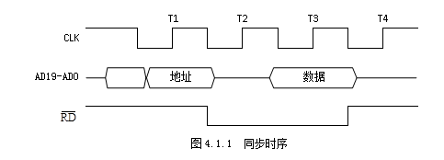
吉林大学 微型计算机原理与接口技术

Slide 8
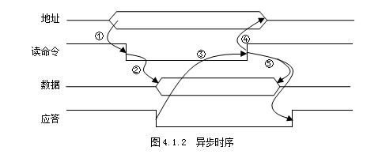
2．异步传送
异步式传送方式采取“应答式”传输技术；用“请求“和“应答”信号线来协调传送过程，而不依赖于公共时钟信号。
吉林大学 微型计算机原理与接口技术

Slide 9
3．半同步传送
此种方式是前两种方式的折中。
从总体上看，它是—个同步系统，它仍用系统时钟来定时，利用某一脉冲的前沿或后沿判断某一信号的状态，或控制某一信号的产生或消失。
对于慢速的从模块，其传送周期可延长时钟脉冲周期的整数倍。其方法是增加 “等待（WAIT）”或“准备就绪(REDAY)”信号。WAIT有效（或REDAY无效）时，反映选中的从模块未准备好，系统就自动地延长一个时钟周期，此状态时钟后每个时钟均进行检测，直至检测到WAIT信号线无效，才不再延长传送周期。
吉林大学 微型计算机原理与接口技术

Slide 10
4.2 IBM PC总线
IBM PC的I/O通道是系统总线的扩充，IBM PC/XT个人计算机上采用的微型计算机总线，亦称XT总线。
IBM对I/O通道上的信号名称性质、方向时序、引脚排列都有明确的要求，以便厂家和用户制作与之匹配的插件板，这一规范亦被称为IBM PC总线标准。
吉林大学 微型计算机原理与接口技术

Slide 11
4.3 ISA总线
ISA（Industry Standard Architecture：工业标准总线）总线是PC机中最基本的总线，是在8位的PC机总线的基础上扩展而成的16位的总线体系结构，其数据宽度为16位，地址宽度为24位，工作频率为8MHz，最大数据传输率为5MB/s。它适用于对速度需求不太高的板卡和外设，如串行口、并行口、声音卡等。在PC机中，ISA总线插槽是由两组插座组成，其中长的一组用于插8位的与ISA相兼容的板卡。
吉林大学 微型计算机原理与接口技术

Slide 12
4.4 PCI总线
PCI（Periphearal Component Inlerconnect）总线，即外围部件互连总线，是1991年下半年由Intel公司首先提出的一种局部总线标准，主要用于高档微机的主板，该总线插槽为白色。
PCI可同时支持多组外部设备。PCI局部总线不受处理器限制，为中央处理器及高速外部设备提供数据传输通道，进行总线之间的数据传输的调度管理。PCI能完全兼容ISA/EISA/MicroChannel扩充总线。
吉林大学 微型计算机原理与接口技术

Slide 13
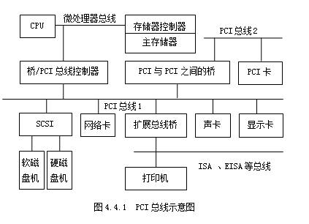
4.4.2 PCI总线的系统结构
吉林大学 微型计算机原理与接口技术

Slide 14
4.6 主要外设总线介绍
4.6.1 USB总线
USB（Universal Serial Bus）通用串行总线是外部设备通用的接口标准，由Compaq、HP、Intel、Lucent、Microsoft、NEC和Philips七家公司联合推出。USB总线是一种连接外围设备的机外总线，最多可连接127个设备，为微机系统扩充和配置外部设备提供了方便。
USB 1.0标准发布于1996年，但直到1998年USB 1.1标准的颁布和支持USB功能的Windows 98的推出，USB才真正得到广泛应用。
吉林大学 微型计算机原理与接口技术

Slide 15
4.6.2 IDE总线
IDE（Integrated Drive Electronics）即集成驱动电子装置，是硬盘控制器的接口标准，使用40引脚线缆。而ATA（AT Attachment，AT嵌入式）标准用于连接AT计算机上的硬盘驱动器和控制器。各种存储外设的接口都叫做AT Attachment，IDE接口最早成为存储外设标准，因此叫做ATA-1。IDE的40根信号线的定义基本上对应于AT总线（ISA总线的子集）的信号，可见，对于AT机而言，IDE和ATA完成同一事务，两个术语经常互换使用。
吉林大学 微型计算机原理与接口技术

Slide 16
4.6.3 SCSI总线
SCSI（Small Computer System Interface）是小型计算机系统接口，具有应用范围广、多任务、带宽大、CPU占用率低，以及热插拔等优点，但较高的价格使得它很难像IDE硬盘一样普及，因此SCSI硬盘主要应用于中、高端服务器和高档工作站中。
SCSI是一个高速智能接口。早期SCSI接口在小型机上使用，后多用于工作站、服务器等中高档设备，由于个人计算机性能、扩充需求均大增，使SCSI在普通PC的应用也越来越多。
吉林大学 微型计算机原理与接口技术

Slide 17
4.6.4 IEEE 1394总线
IEEE 1394是一种高性能串行总线标准（IEEE 1394 high performance serial bus standard），具有很高的数据传输速率，十分适合视频影像的传输。作为一种数据传输的开放式技术标准，IEEE 1394被应用在众多的领域，其应用大致可分为三部分，一是数字录像机、摄录一体机等家电产品，二是打印机、扫描仪等计算机外设，三是硬盘、CD-ROM等微机内部外设。
吉林大学 微型计算机原理与接口技术

Slide 18
4.6.5 AGP总线
AGP（Accelerated Graphics Port）是加速图形端口，是英特尔开发的局部图形总线技术。
AGP接口把显示部分从PCI总线上拿掉，使其它设备可以得到更多的带宽，并为显示卡提供高达1066MB/s（AGP 4X）的数据传输速率。AGP以系统内存为帧缓冲，可将纹理数据存储在其中，从而减少了显存的消耗，实现了高速存取，有效地解决了3D图形处理的瓶颈问题。
吉林大学 微型计算机原理与接口技术

Slide 19
4.6.6 IEEE 488总线
在工业生产、科学研究和实验测量中，经常需要同时使用各种各样的仪器进行测量并需要对其测量结果按照公式进行计算和处理。因此，就需要把许多仪器结合在一起形成一个自动化测量计算系统。但各种仪器仪表的不兼容性给组成系统造成了困难。IEEE 488总线就是为了把原来互不兼容的设备连成测量计算系统的一种接口和总线标准。
吉林大学 微型计算机原理与接口技术

Slide 20
4.6.7 CAN总线
现场总线作为当今自动化领域技术发展的热点之一，被誉为自动化领域的计算机局域网。它的出现，标志着自动化系统步入一个新时代的开端。
现场总线定义为应用在生产现场、在微机化测量控制设备之间实现双向串行数字通信的系统，具有开放式、数字化、多点通信技术，可被广泛应用于制造业、流程工业、楼宇、交通等处的自动化系统中。
吉林大学 微型计算机原理与接口技术

Slide 21
4.6.8 Centronic总线
Centronic总线接口用于连接微机和打印机
吉林大学 微型计算机原理与接口技术

